Slide 1
Обоснование стоимости одноразового проезда в городском автобусе
Оболенцева Алёна Дмитрова Каролина

Slide 2
Расходы на топливо
№ маршрута | Кол-во рейсов в день | Путь в день
17 | 23 | 966,04
18 | 64 | 2537,60
29 | 102 | 4978,62
38 | 62 | 1785,24
39 | 102 | 4106,52
56 | 33 | 551,37
59 | 102 | 3178,32
72 | 64 | 2679,04
78 | 102 | 3210,96
Таким образом, общий путь всех автобусов в день составляет 23993,7 км. Учитывая расход топлива (35 л. на 100 км.) и среднюю стоимость дизельного топлива (28,55 грн.), получим расход на топливо в размере 7192712,2 грн. на месяц.
2

Slide 3
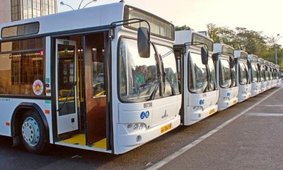
Расходы на заработную плату
 | Водители | Кондукторы
Кол-во | 112 | 54
З/п | 15000 | 3845,96
Расход на з/п | 1680000 | 207681,84
Получим общий расход на заработную плату персоналу в размере 1887381,84 грн. на месяц.
3

Slide 4
Расходы на приобретение новых автобусов
 | Стоимость на месяц (март 2019), грн.
Лизинг от 2017 года | 3 776 623,75
Лизинг от 2018 года | 5139476,54
Всего | 8 916 100,29
В 2017 году было приобретено 35 новых автобусов по договору лизинга на 4 года. Таким образом в 2019 году нужно выплатить сумму в объеме 45319485 грн. Так же в 2018 году заключили новый договор лизинга, предусматривающий поставку еще 50 автобусов, 19 из которых уже курсируют по маршрутам. Таким образом, общий расход на приобретение новых единиц техники в марте 2019 года составляет 8916100,29 грн.
4

Slide 5
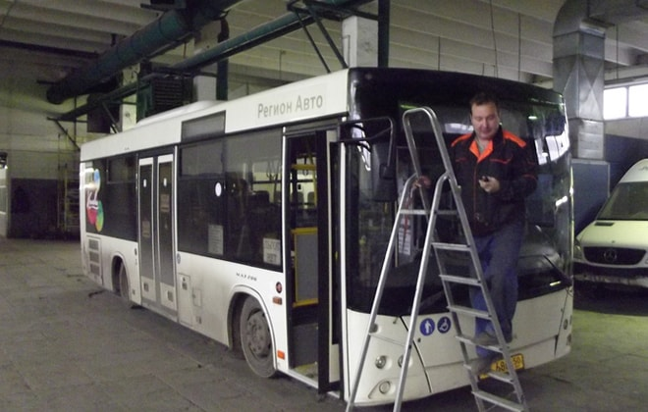
Расходы на техническое обслуживание
С учетом того, что ТО проводится дважды в год, его стоимость на один месяц для одного автобуса составит 2372,55 грн., а для всех автобусов – 166078,50 грн.
5

Slide 6
Расчет стоимости одноразового проезда
Кол-во рейсов (на день) | 1308
Кол-во рейсов (на месяц) | 39240
Кол-во пассажиров на рейс | 105
Кол-во пассажиров на месяц | 4120200
Учитывая все расходы, приведенные выше, получим общую сумму, потраченную на содержание имеющихся автобусов и на приобретение новых, за месяц в размере 18134788,29 грн. Введем надбавку в размере 15%. Таким образом, сумма, которую должно получить предприятие от оплаты проезда за месяц составит 20855006,53 грн. Учитывая количество перевезенных пассажиров за месяц, получим стоимость одноразового проезда в городском автобусе в размере 5,07 грн.
6

Slide 7
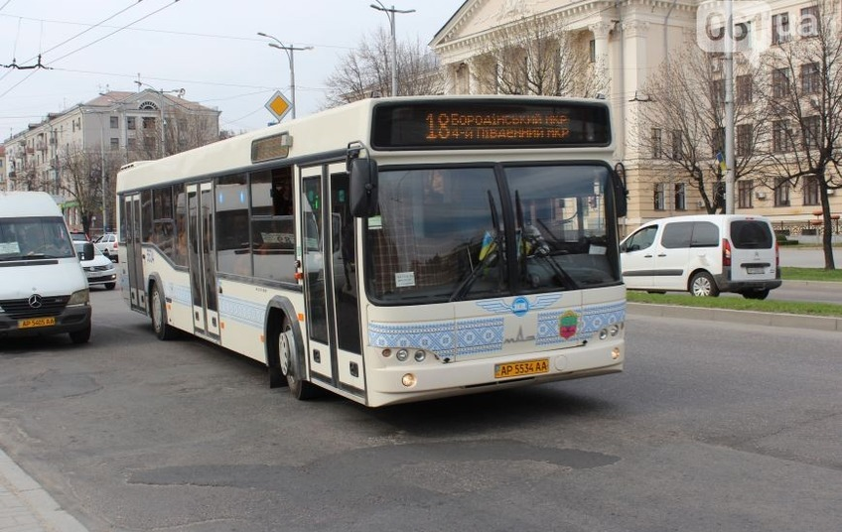
Вывод
Так как одноразовый проезд в автобусе г. Запорожье составляет 5 грн, сравнивая эту сумму с полученными результатами (5,07 грн) можно сказать, что модель является адекватной, предположения и гипотезы, приведенные выше для упрощения, привели к небольшому отклонению, которое так же является адекватным и допустимым.
7

